Slide 1
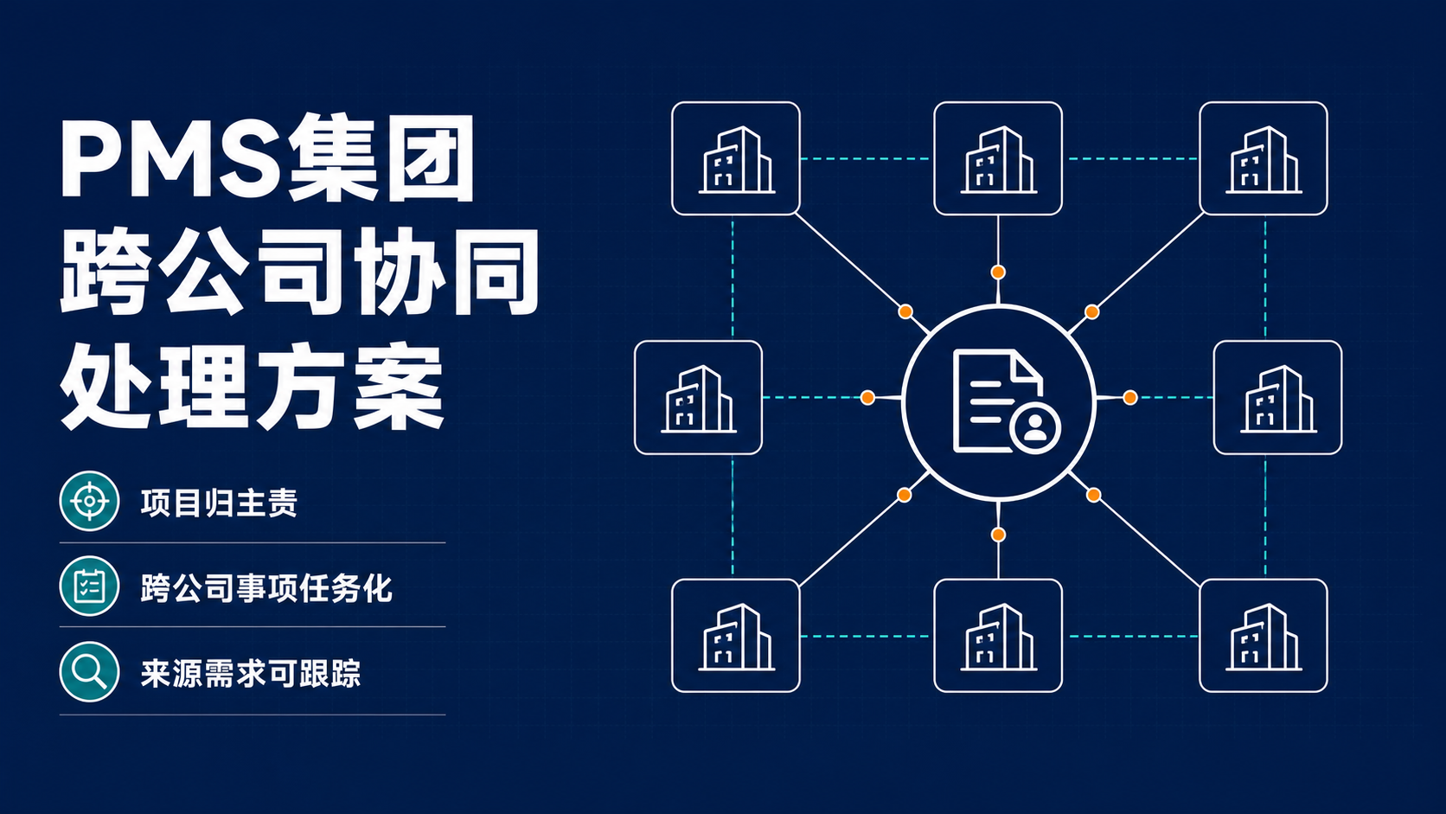
Notes:
今天汇报的核心不是重新设计一套项目流程，而是在现有PMS主线和公司数据隔离基础上，解决跨公司协同问题。最终方案可以概括为三句话：项目归主责、跨公司事项任务化、来源需求可跟踪。
---
注意点：
- 重点：先讲结论，不展开系统细节。
- 节奏：控制在30秒内进入问题页。

Slide 2
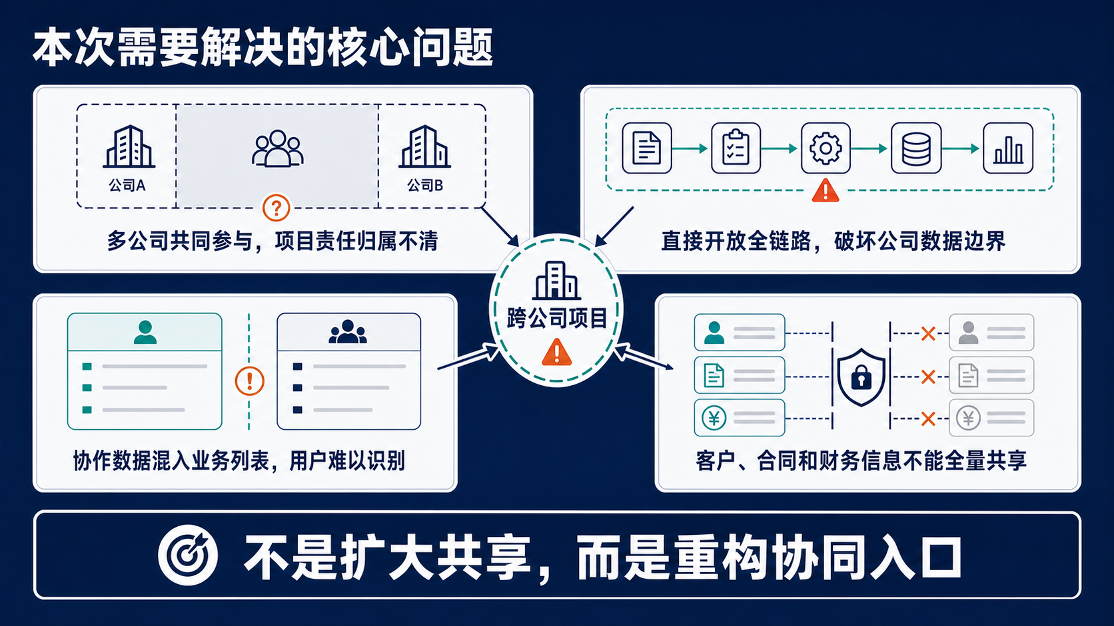
Notes:
跨公司项目的难点，不是流程节点不够，而是责任、入口和数据边界容易混在一起。如果把所有参与公司都放进项目主流程，权限会迅速复杂；如果完全隔离，技术负责人又拿不到工作依据。因此本次方案的目标，是在不破坏公司隔离的前提下，让跨公司工作可以正常流转。
---
注意点：
- 重点：不是扩大数据共享，而是重新组织协同入口。
- 画面引导：按责任、数据、列表、敏感信息四个问题依次讲。

Slide 3
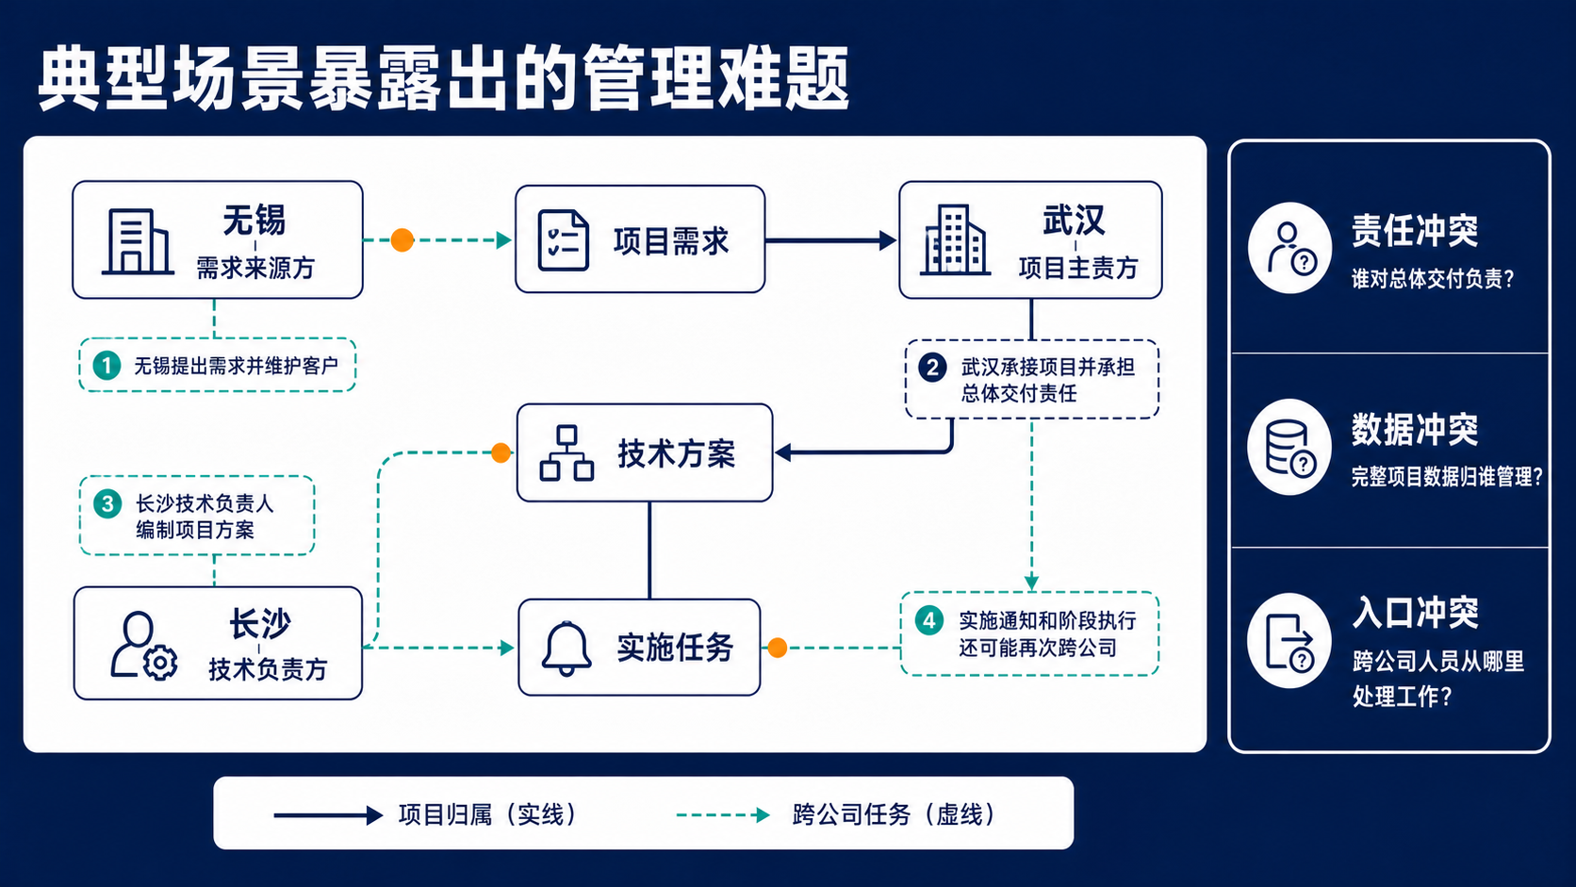
Notes:
以无锡、武汉、长沙为例。无锡获取需求并维护客户，武汉承接项目，长沙技术负责人负责方案。后面实施通知可能还要无锡办理，阶段负责人也可能来自其他公司。这个场景说明，项目主责和具体工作执行可以分离，但正式项目数据不能因此分散到多家公司。
---
注意点：
- 重点：谁做某项工作，不等于项目归谁。
- 补充：客户维护、需求来源、项目主责、技术执行是不同关系。

Slide 4
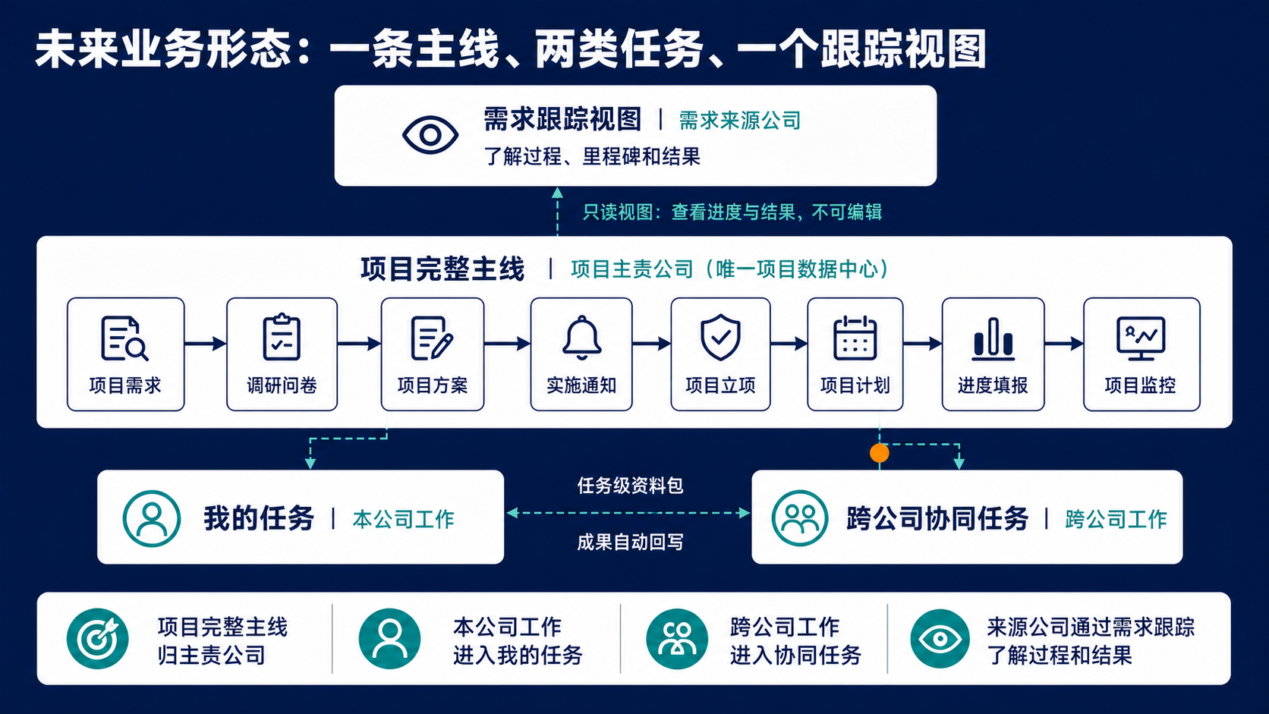
Notes:
未来业务形态只保留一条正式项目主线，由项目主责公司管理。本公司内部工作进入“我的任务”，涉及其他公司的工作进入“跨公司协同任务”。需求来源公司不进入主责公司的内部项目管理，而是通过需求跟踪表了解项目阶段、里程碑和对外结果。
---
注意点：
- 重点：一条主线是数据归属，两类任务是执行入口，一个跟踪视图是知情入口。
- 画面引导：先看中心主线，再看两个任务入口，最后看跟踪视图。

Slide 5
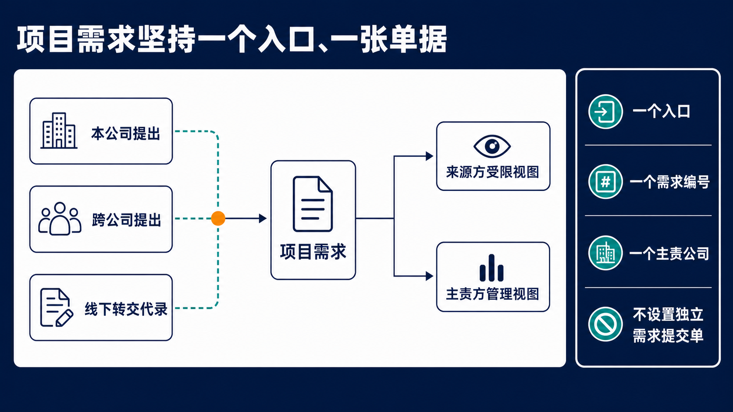
Notes:
这里特别强调，项目需求不能再拆成内部提交和外部提交两张单据。所有公司都从项目需求入口新增，只需要记录需求来源公司和项目主责公司。两者相同就是内部需求，不同就是跨公司需求；线下转交则由主责公司代录真实来源。系统始终只有一个需求编号和一张需求单据。
---
注意点：
- 重点：需求提交是一种来源方式，不是另一张业务单据。
- 补充：来源方和主责方看到的是同一条数据，但权限不同。

Slide 6
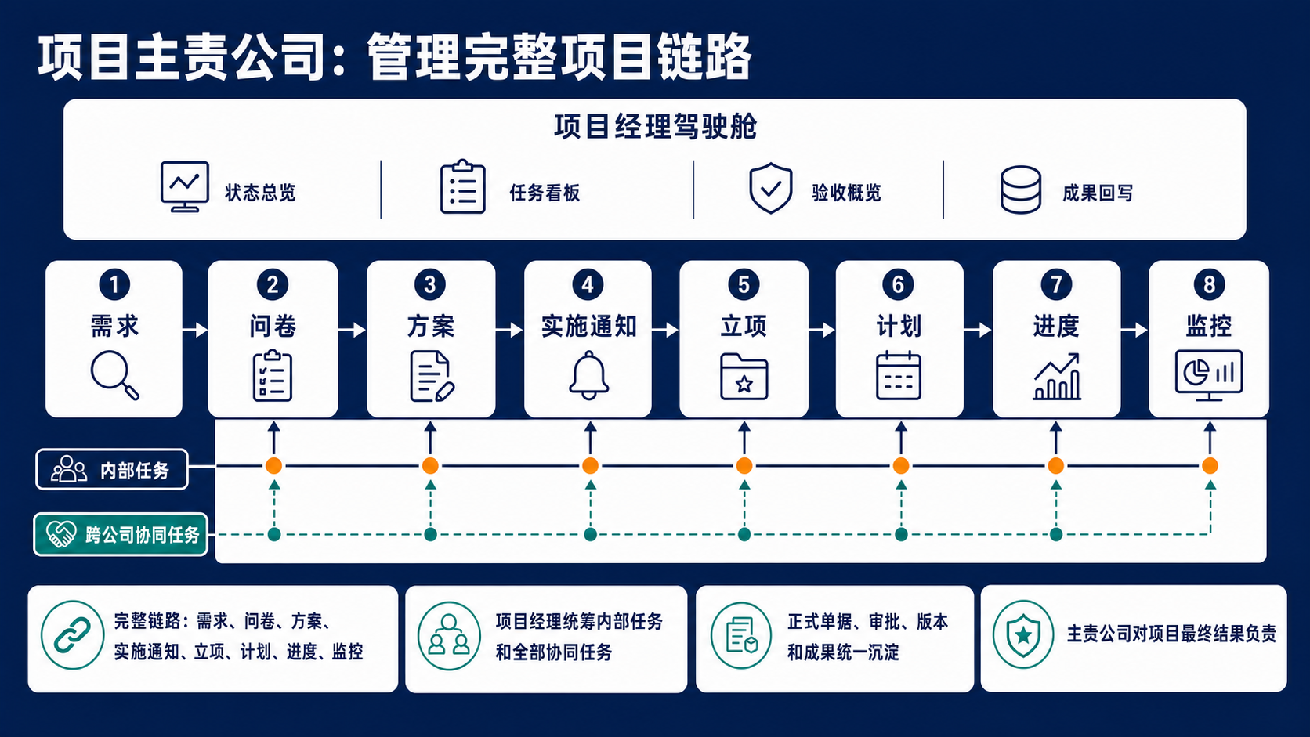
Notes:
项目需求被主责公司接收后，后续问卷、方案、实施通知、立项、计划、进度和监控都归主责公司管理。项目经理不仅统筹本公司内部任务，也统筹所有跨公司协同任务。正式单据、审批、版本和最终成果都在主责公司沉淀，保证项目责任和数据责任一致。
---
注意点：
- 重点：主责公司对项目最终结果负责，因此必须拥有完整链路。
- 画面引导：沿八个阶段从左到右讲。

Slide 7
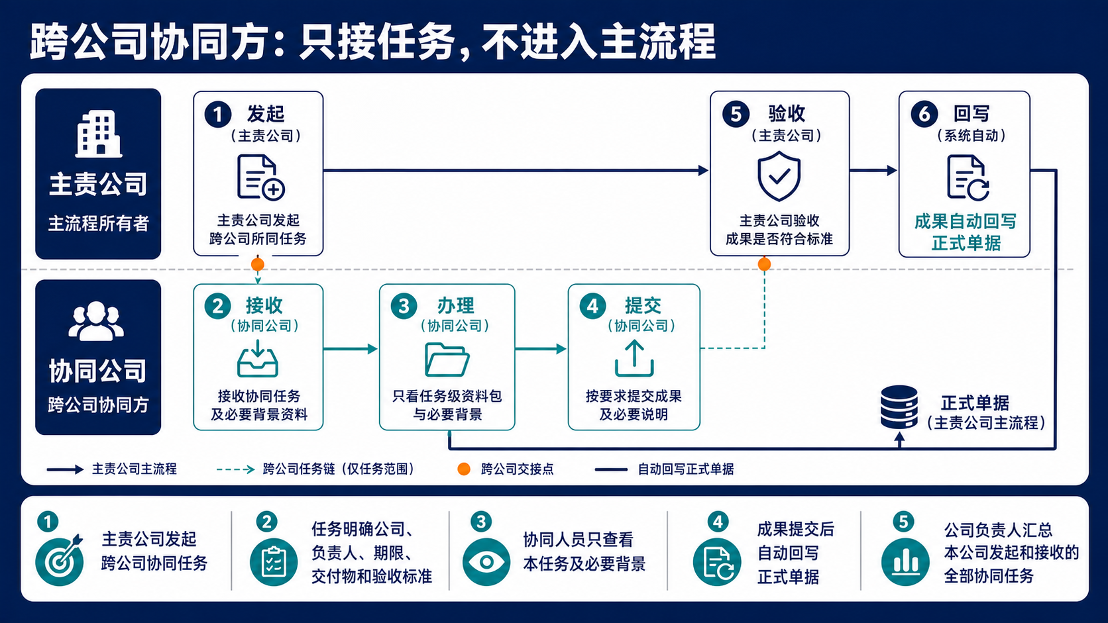
Notes:
当技术负责人或阶段负责人属于其他公司时，系统不开放主责公司的业务模块，而是自动生成协同任务。任务明确由谁负责、什么时候完成、交付什么、由谁验收。协同人员只办理本任务，提交成果后自动回写主责公司的正式单据，避免人工重复录入。
---
注意点：
- 重点：主责方看项目，协同方看任务。
- 补充：公司负责人可查看本公司全部相关协同任务，普通员工只看本人任务。

Slide 8
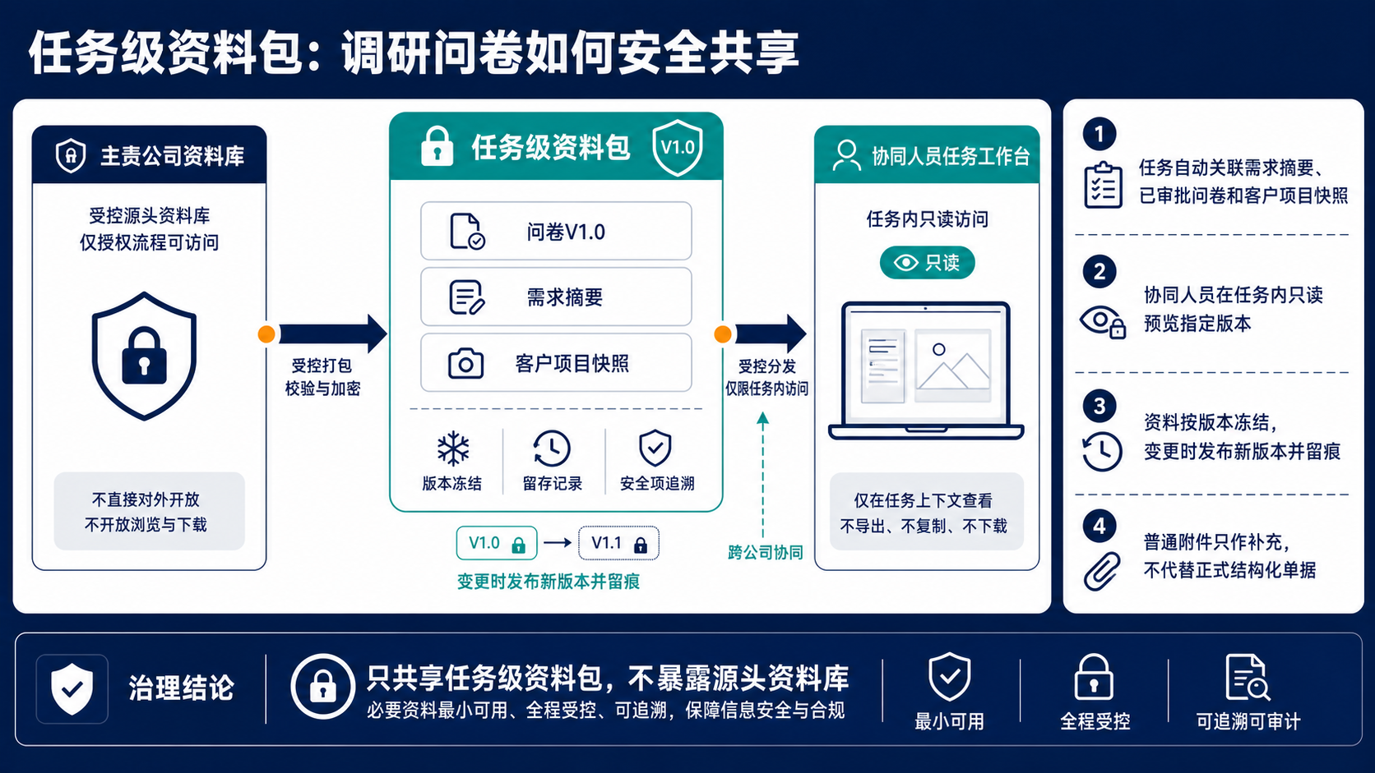
Notes:
技术负责人编制方案时必须了解需求和调研问卷，但这不代表要进入武汉公司的问卷列表。系统在方案编制任务中自动提供任务级资料包，包括需求摘要、已审批问卷和必要客户项目快照。资料按版本锁定，发生变更时发布新版本并留痕，保证协同依据准确可追溯。
---
注意点：
- 重点：分享的是任务所需资料，不是主责公司的数据权限。
- 补充：正式问卷采用只读引用，普通附件只作为补充。

Slide 9
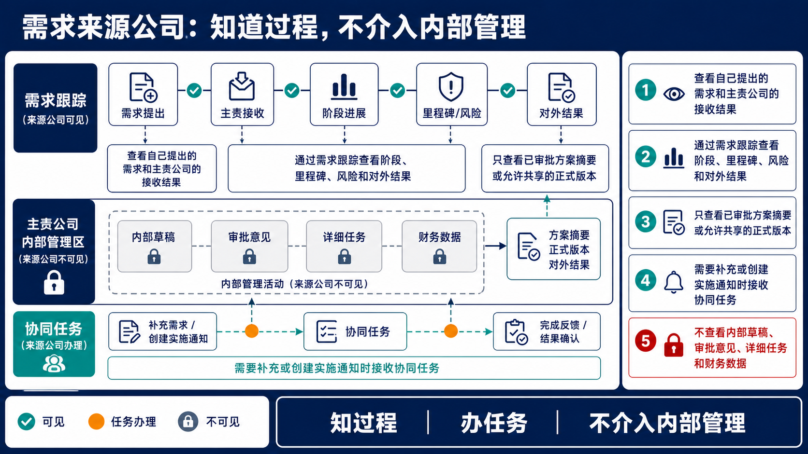
Notes:
需求来源公司需要知道项目有没有接收、进展到哪里、最终结果如何，但不需要看到主责公司的内部草稿、审批意见和详细任务。需求跟踪表提供阶段、里程碑、风险和对外成果。需要来源方补充需求或创建实施通知时，再通过协同任务让其办理。
---
注意点：
- 重点：全程可追踪不等于全量可查看。
- 画面引导：先讲可见时间轴，再讲被隔离的内部区域。

Slide 10
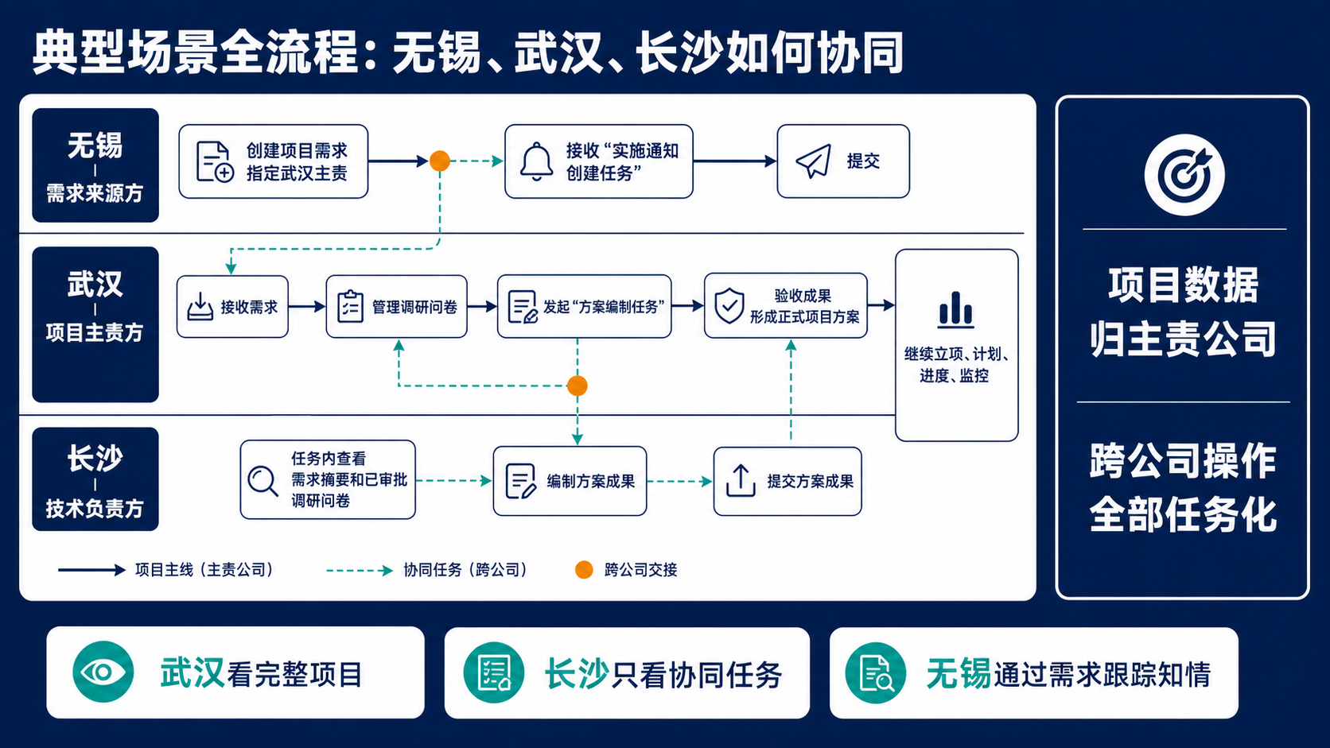
Notes:
这张图把方案放回真实场景。无锡创建需求并指定武汉主责，武汉接收后管理问卷，并向长沙发起方案编制任务。长沙在任务中看到必要资料、提交成果，武汉验收后形成正式方案。方案通过后，无锡再通过任务创建实施通知，武汉继续完成立项、计划和项目监控。
---
注意点：
- 重点：正式项目始终在武汉，跨公司动作通过任务往返。
- 画面引导：先看海军蓝主线，再看青绿色协同虚线和橙色交接点。

Slide 11
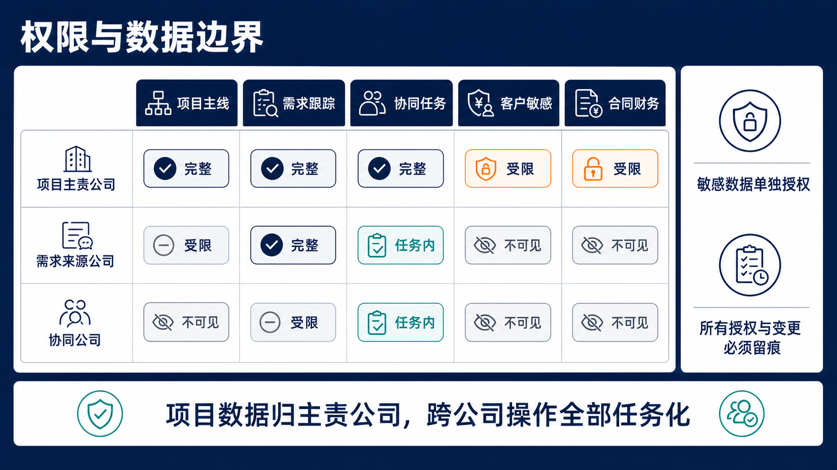
Notes:
权限不再按“参与了项目就能看全部”处理。主责公司看完整项目；来源公司看需求、跟踪结果和本公司任务；协同公司只看本公司任务、必要背景和提交成果。客户完整档案、合同、回款、成本和利润仍然单独授权，不能因为协同任务自动开放。
---
注意点：
- 重点：项目权限、客户权限、合同权限和财务权限必须分开。
- 补充：所有授权、退回、验收和版本变化都要记录来源与时间。

Slide 12
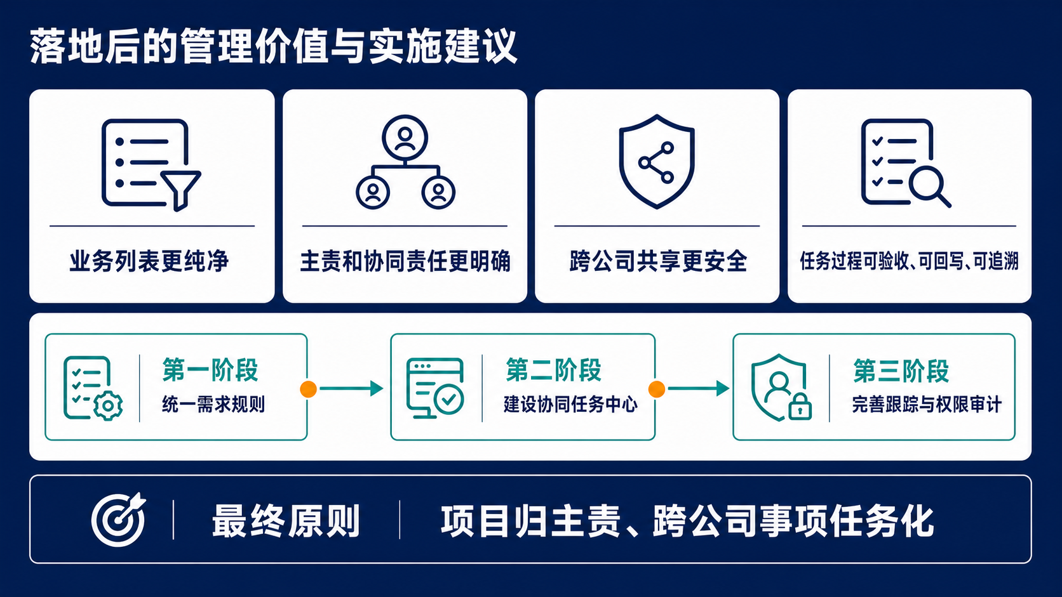
Notes:
这套模式带来的价值有四点：业务列表更纯净，项目责任更明确，跨公司共享更安全，任务过程更可控。落地建议分三步：先统一项目需求入口和归属规则，再建设跨公司协同任务中心，最后完善需求跟踪和权限审计。请领导重点确认这套责任边界和推进顺序。
---
注意点：
- 重点：用“项目归主责、跨公司事项任务化”收束全场。
- 节奏：停顿后进入领导讨论与决策。

